Slide 1
NeoRobotics
Неделя интенсива

Slide 2
Задачи
Разобраться во внутреннем языке программирования KAREL роботов FANUC
Разобраться в структуре внутренних переменных робота FANUC
Разработать универсальную структуру передачи сообщений с данными
Написать tcp/ip сервер для робота, который будет принимать данные о передвижении, либо массив joint’ов, либо массив координат типа XYZWPR, и после начала движения будет отсылать сообщения с текущим положением joint’ов робота и координаты tcp, рассчитаные роботом.
Написать клиент, который будет отсылать массив положения робота, принимать и обрабатывать полученные с робота значения

Slide 3
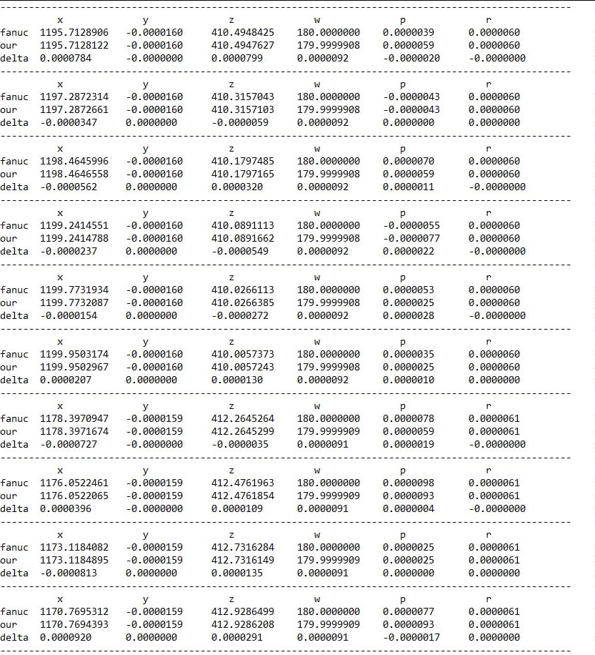
Полученное решение
Клиент - консольное приложение, которое считывает из файла координаты, на которые мы хотим отправить робота, потом клиент принимает данные с робота, засовывает их в обработчик данных, и выдаёт наши значения, и погрешность относительно наших значений
Погрешность получается до 3-его знака после запятой, что оптимально, при данных энкодерах робота.
Данные были проверены на разных DH-параметрах
Был написан универсальный сервер для FANUC, который можно использовать и при решении обратной задачи

Slide 4
Структура сообщения для робота
'start' - соответствует сигналу о начале связи
'joint' или 'world' - соответствует какой тип данных придёт с клиента
Отсылается 6 целых чисел, которые соответствуют либо 6 углам joint’ов, либо 6 координатам XYZWPR
Отсылается целое число - скорость робота
‘end’ - конец передачи с клиента

Slide 5
Структура сообщений для клиента
‘start' - соответствует началу сообщений от робота
‘error’ - если были заданы недосягаемые координаты
Посылаются пакеты типа {"joints":[...], "cart":[...]}
‘end’ - конец связи

Slide 6
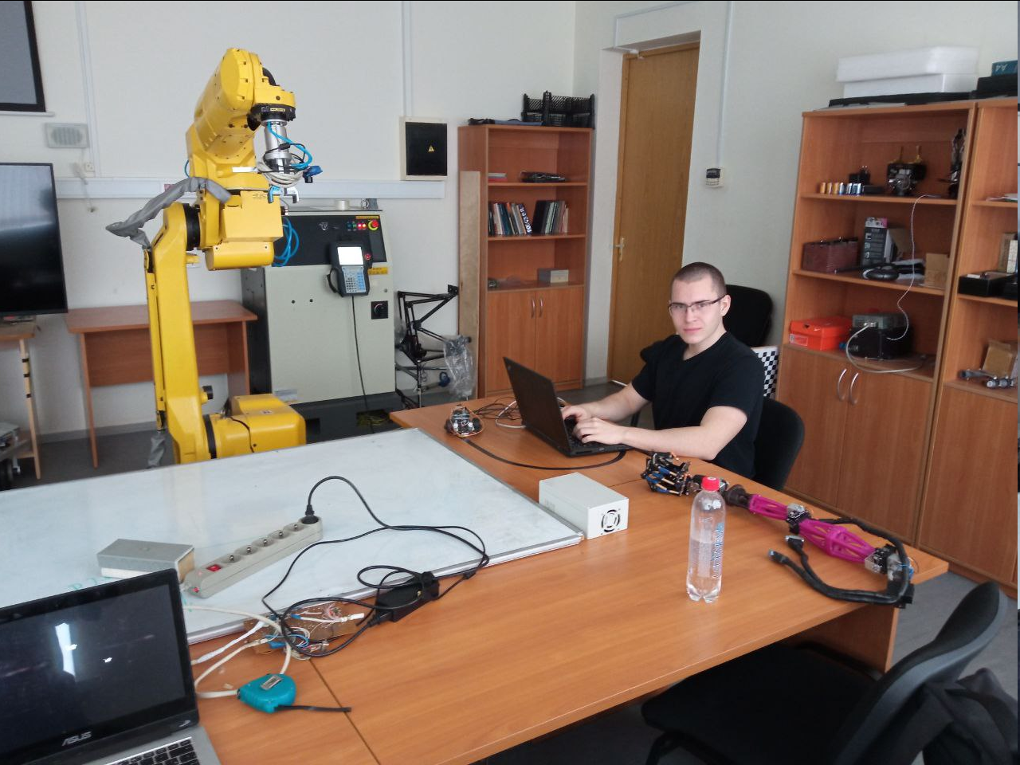
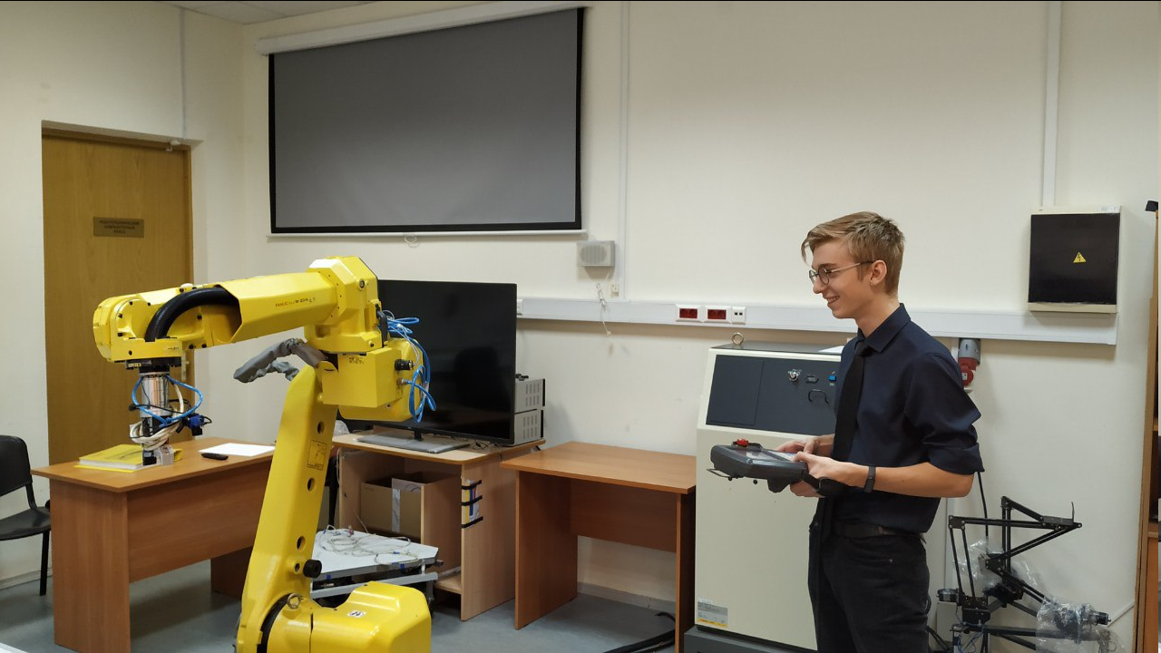
Текущие задачи
Закончить решение обратной задачи
Дописать веб-клиент для передачи данных на робота
Подготовить анализ получаемых данных

Slide 7
Спасибо за внимание!
https://github.com/amcp-practice-robotics

